Slide 1
w

Slide 2
LES PRINCIPES CLÉS DE PARCOURSUP
Un accompagnement de l’élève à chaque étape de la procédure, de l’élaboration de son projet d’orientation au choix de sa formation
Des informations clés, pour mieux connaitre les formations, leurs attendus, les critères d’examen des dossiers, les débouchés professionnels et faire les bons choix pour réussir
La prise en compte du profil de chaque lycéen et le dernier mot donné au candidat pour choisir sa formation
Des parcours de réussite personnalisés (Oui-Si) à l’université, pour accompagner la réussite dans l’enseignement supérieur

Slide 3
PARCOURSUP AU SERVICE DE L’ÉGALITÉ DES CHANCES
> Des places sont priorisées pour les lycéens boursiers dans chaque formation, y compris les plus sélectives
> Une aide financière pour les lycéens boursiers qui s’inscrivent dans une formation en dehors de leur académie
> La possibilité de faire valoir dans son dossier sa participation au dispositif « Cordées de la réussite »
> Un nombre de places en BTS est priorisé pour les bacheliers professionnels
> Un nombre de places en BUT est priorisé pour les bacheliers technologiques

Slide 4
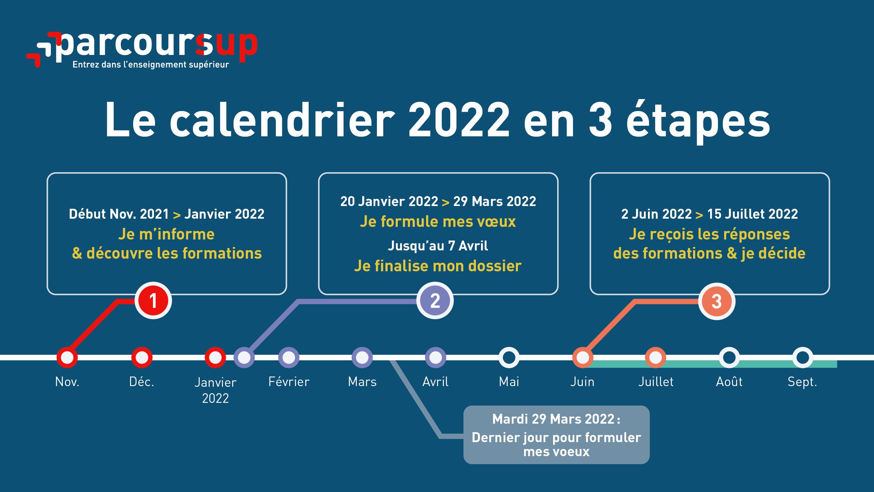

Slide 5
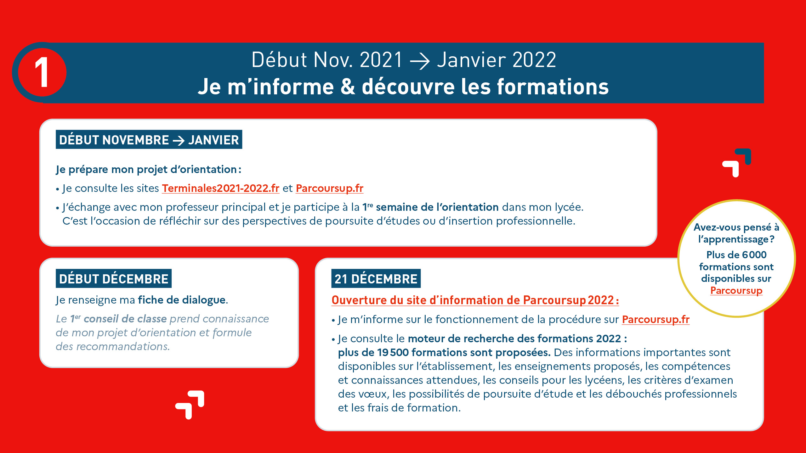

Slide 6
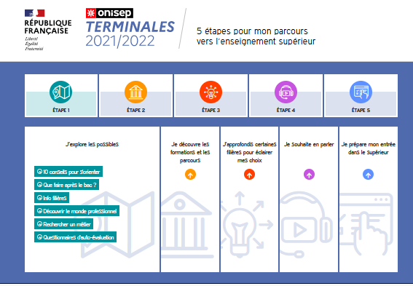
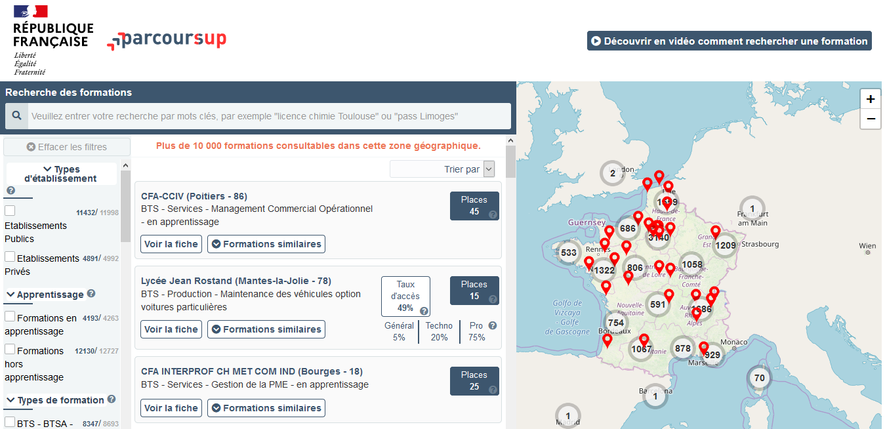
PRÉPARER SON PROJET D’ORIENTATION
Terminales2021-2022.fr : infos sur les filières, les formations, les métiers
Parcoursup.fr : plus de 19 500 fiches de formations détaillées

Slide 7
LES FORMATIONS ACCESSIBLES VIA PARCOURSUP
Parmi les 19 500 formations dispensant de diplômes reconnus par l’Etat, y compris des formations en apprentissage, disponibles via le moteur de recherche de formation, on distingue :
Des formations non sélectives : les différentes licences et les parcours d’accès aux études de santé (PASS)
Des formations sélectives : classes prépa, BTS, BUT (Bachelor universitaire de technologie ), formations en soins infirmiers (en IFSI) et autres formations paramédicales, formations en travail social (en EFTS), écoles d’ingénieur, de commerce et de management, Sciences Po/ Instituts d’Etudes Politiques, formations en apprentissage, écoles vétérinaires, formations aux métiers de la culture, du sport…
Des informations utiles à consulter sur la fiche formation : le statut de l’établissement (public/privé ) ; la nature de la formation (sélective /non sélective) ; les frais de scolarité ; les débouchés professionnels et possibilités de poursuite d’études
Quelques rares formations privées ne sont pas présentes sur Parcoursup > prendre contact avec les établissements pour connaitre les modalités de candidature

Slide 8
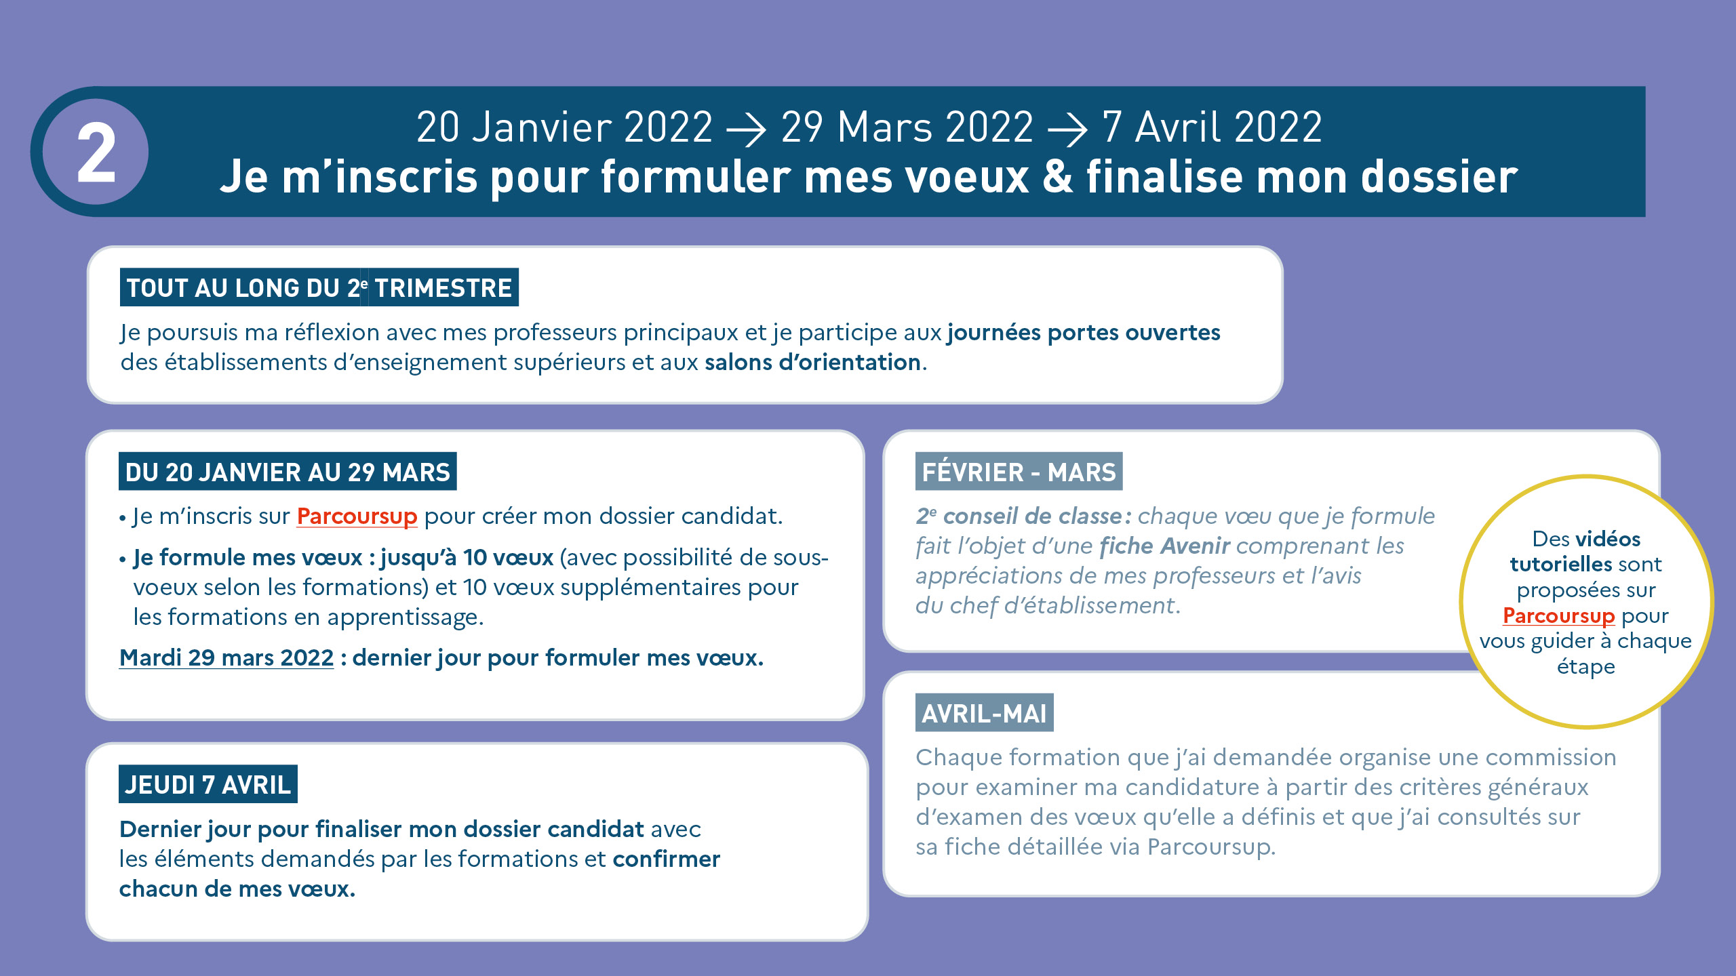

Slide 9
LES ÉLÉMENTS DU DOSSIER TRANSMIS À CHAQUE FORMATION
le projet de formation motivé
les pièces complémentaires demandées par certaines formations
la rubrique « Activités et centres d’intérêt », si elle a été renseignée
la fiche Avenir renseignée par le lycée
Bulletins scolaires et notes du baccalauréat :
Année de première : bulletins scolaires et les notes des épreuves anticipées de français (pour les lycéens généraux et technologiques)
Année de terminale : bulletins scolaires des 1er et 2e trimestres (ou 1er semestre), notes des épreuves finales des deux enseignements de spécialité suivis en classe de terminale (pour les lycéens généraux et technologiques)

Slide 10
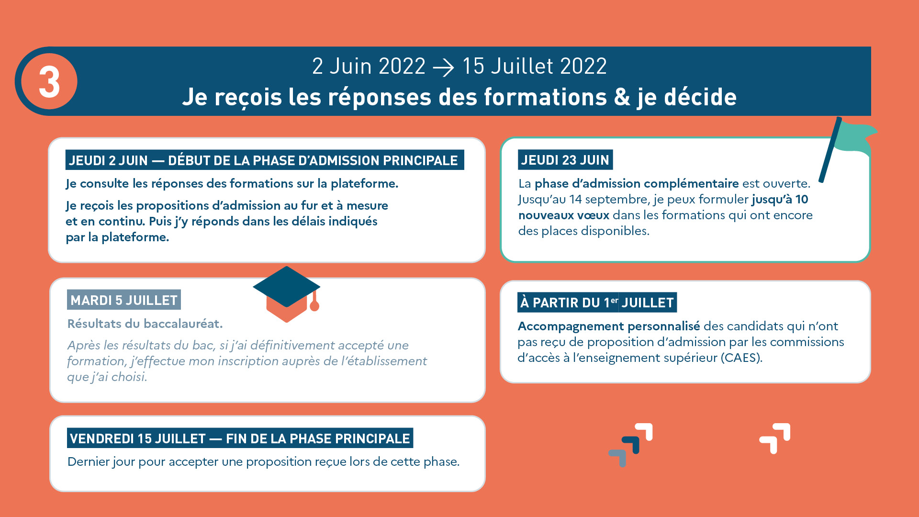

Slide 11
5 CONSEILS POUR BIEN SE PRÉPARER
Ne pas attendre la dernière minute pour s’informer et préparer son projet d’orientation
Échanger au sein de son lycée et profiter des opportunités de rencontres : salons, journées portes ouvertes,…
Préparer les éléments pour vous inscrire (à retrouver sur Parcoursup.fr à partir du 21 décembre) et bien renseigner les coordonnées des représentants légaux pour un meilleur suivi
Aborder sereinement la phase d’admission pendant laquelle vous restez accompagné
S’abonner aux comptes sociaux Parcoursup: Instagram/Facebook (@parcoursupinfo) et Twitter (@parcoursup_info)

